Slide 1
数论
Butterfly0923
doraemonok

Slide 2
求素数方法
1）p[N]存储所有的素数，二重循环，用已经求出的不大于平方根的所有素数试除
for(i=2;i<n;++i)
for(j=0;j<m && p[j]*p[j]<=n;++j)
  如果p[j]整除i，则i不是素数
  如果都不能整除，则i是素数，添加到素数列表p[N];

Slide 3
素数
2）增加布尔型数组b[N]记录是否为素数，初始化所有值=1，从头开始遍历，如果b[i]==1，则i是素数，将所有的i的倍数j均修改为b[j]=0
for(i=2;i<n;++i)
如果b[i]==1则添加到素数列表p[]，然后利用循环for(j=i;j<n;j+=i) b[j]=0将i的所有倍数删掉
思考：试比较两种方法效率

Slide 4
大数的素性检测
Rabin-Miller素数测试
非素数通过测试概率为 ¼
Pollard-ρ算法
大数的快速分解

Slide 5
二分法in乘方
如何计算a^n ？
1）计算a*a*a*…*a*a*a，需要计算n-1次乘法，时间复杂度O(n)
2）考虑实例a^4，计算b=a*a，再算c=b*b，则c=a^4，但是只用了两次乘法，效率提高。比如a^9=a*(a^4)*(a^4)，只需用4次乘法，一般的，a^n时间复杂度为O(logn)

Slide 6
二分法in乘方
第二种算法与二进制的关系
9=(1001)2，
a^9=(((1^2*a))^2^2^2)*a
10=(1010)2，
a^10=((((1^2)*a)^2)^2*a)^2
从二进制第一位开始，遇到1就先平方乘以a，遇到0就直接平方
如果把a看作矩阵，上面方法可应用于矩阵乘方

Slide 7
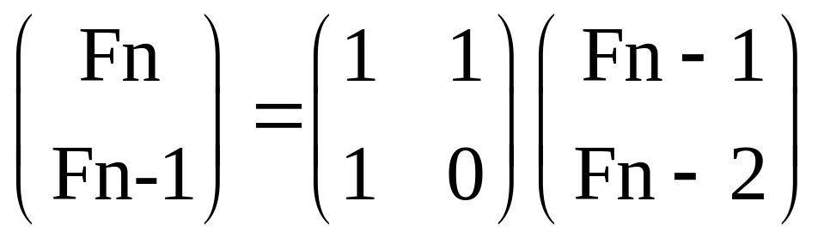
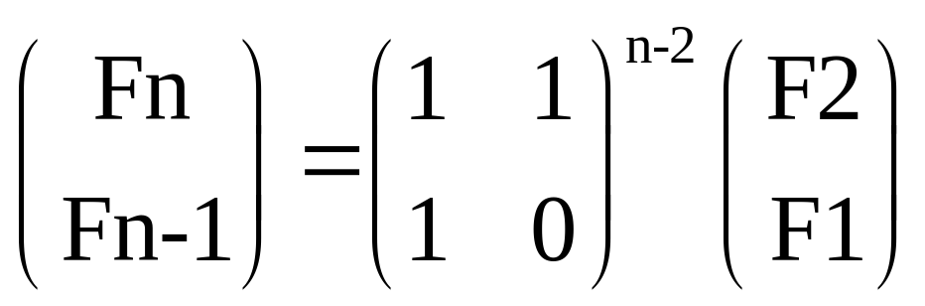
改进乘方算法应用于fibonacci
普通的算法求Fn的时间复杂度为O(n)，当然如果要求求出所有的Fn，这种已经是最优的了，但是如果只求某一个Fn，可以改进

Slide 8
GCD（Great Common Divisor)
Euclid 算法
int gcd ( int a, int b ) {
int mod;
while ( mod = a % b ) a = b, b = mod;
return b;
}//注意这里面必须a,b都为正数，否则要加其他判断语句
Extended-Euclid 算法: 同时求出 v, u 使gcd ( a, b ) = u * a + v * b（重要）
非递归的不好写，建议写递归的

Slide 9
LCM(Least Common Multiple)
有了 GCD, LCM 就好办了↓
LCM ( a, b ) = a * b / GCD ( a, b )
实际上最好写成a/GCD(a,b)*b
思考：为什么下面的写法好？

Slide 10
中国剩余定理
中国剩余定理的内容如下：
令n=n1n2...nk，其中ni是两两互质的数，则对 0<=a<n与0<=ai<ni且ai=a mod ni
首先定义mi=n/ni(i=1,2...k)，则mi是除了ni以外的所有nj的乘积，由于GCD(mi,ni)=1，所以用扩展Euclid算法得ci满足bini+cimi=1
a=a1c1m1+a2c2m2+...+akckmk (mod n)

Slide 11
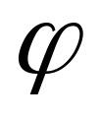
欧拉函数
(x)表示与x互质且小于x的正整数的个数
如果x为素数，则欧拉函数等于x-1
求法：将x分解为p1^n1*p2^n2*…pk^nk，则
欧拉函数=p1^(n1-1)*…*pk^(nk-1)*(p1-1)*…*(pk-1)

Slide 12
n!
n!=p1^n1*p2^n2*…*pk^nk
勒让德定理：
ni=[n/pi]+[n/pi^2]+[n/pi^3]+……
其中[]表示向下取整
思考：可以扩展这个方法，对任意的a，求指数e使a^e整除n!，但是a^(e+1)不整除n!

Slide 13
费马小定理及其推广
若p为素数，gcd(a,p)=1
则a^(p-1)=1(mod p)
推广：
若gcd(a,n)=1
则a^f(a)=1(mod n)
其中f(a)为a的欧拉函数，这里注意到，如果n为素数，则由于n的欧拉函数=n-1，可以推出费马小定理

Slide 14
扩展欧几里得算法
注意到对于gcd(a,b) = d 我们对(a, b)用欧几里德辗转相除会最终得到
(d, 0)此时对于把a =d, b = 0 带入a*x + b*y = d，显然x = 1，y可以为任意值，
这里y可以为任意值就意味着解会有无数个。我们可以用a = d, b = 0的情况逆推出来
任何gcd(a, b) = d 满足a*x + b*y = d的解。如果x0, y0是b*x + (a%b)*y = d 的解，那么对于a*x + b*y = d的解呢？

Slide 15
扩展欧几里得算法
b*x + (a%b)*y = d => b*x + (a - [a/b]*b)*y = a*y + b*(x - [a/b]*y)，所以a*x + b*y = d的解x1 = y0， y1 = x0 - [a/b]*y0; 这样我们可以程序迭代了。

Slide 16
Exercise
1053: 哥德巴赫猜想
1236: a^b
1430: Fibonacci
1249: 分解素因子
1200: Euclid's Game
1389: Divisors
1214: Relatives
有关乘方的题目不用改进后的快速算法也可以过，愿意的话可以两种都试试

